Slide 1

PROYECTO FINAL
TEMÁTICA 6:
ANÁLISIS DE TEXTOS EN ESPA˜NOL
Integrantes:
Orduña Hernández Gael Neftalí
Rivera Murillo José Manuel
Hernandez Velazquez Ariel

Slide 2
Índice de
01. Contexto y motivación
CONTENIDOS
02. Modelado y Diseño
03. Imolementación y Resultados
04. Reflexión ética

Slide 3
Contexto y motivación
01

Slide 4

Contexto y motivación
¿Por qué este problema?
México genera millones de palabras diarias en noticias
digitales. Sin herramientas algorítmicas, encontrar
información relevante en ese volumen es
computacionalmente costoso.
Por eso hemos decidido crear este analizador de noticias, para automatizar el filtrado de este flujo masivo de información. A través de algoritmos optimizados, nuestro sistema no solo indexa los artículos de forma eficiente, sino que extrae el contexto y las tendencias más relevantes del panorama informativo mexicano en tiempo real.

Slide 5
Modelado
y Diseño
02

Slide 6
MODELADO DEL PROBLEMA
El proyecto se modelo de la siguinte maner para resolver problemas de recuperación de información y analisis de tendencias de tiempo.
Articulos (Id, titulo, resumen, fuente y url).
Texto como un conjunto de tokens.
Relacion palabra-documento (Mapeo uno a muchos).

Slide 7
MODELADO DEL PROBLEMA
Vertices: Conjuntos de nodos T y D donde:
T = Cada una de las palabras unicas normalizadas y filtradas.
D = Cada uno de los articulos de noticas reales recueperados.
Aristas: Solo una arista dirigida de T → I, si la palabra T aparece en dentro del articulo D.

Slide 8
ESTRUCTURA DE DATOS UTILIZADA
Tablas Hash (IndiceInvertido):
Es la columna vertebral del buscador. Implementamos una tabla Hash donde la llave es la plabra normalizada y el valor es un conjunto (set) con los ids de los articulos. Si dos o mas articulos contien la misma palabra se omplimentan un direccionamiento de conjuntos.

Slide 9
ESTRUCTURA DE DATOS UTILIZADA
Arbol Trie (Prefijos y Autocompletado):
Modelamos un asistente en la barra de busqueda, asi como se modelo las plabras del vocabulario dentro de un trie.

Slide 10
ESTRUCTURA DE DATOS UTILIZADA
Min-heap:
Para el analisis de frecuencia de palabras se utilizo un min-heap de tamaño acotado de en forma k = 100, la raiz simpre sera la palabra de menor frecuencia.

Slide 11
JUSTIFICACION Y ANALISIS DE COMPLEJIDAD
Tablas Hash:
Buscar una palabra haciendo un barrido por todo el texto de los articulos da un costo lineal sostenible de O(N x M), Al utilizar las tablas Hash calculamos la funcion Hash de la conuslta e indexamos directamente a la direccion de memoria del conjunto de articulos.
Complejidad temporal de O(1) en el caso promedio.

Slide 12
JUSTIFICACION Y ANALISIS DE COMPLEJIDAD
Trie:
En lugar de revisar todo el diccionario de palabras, el Trie permite acotar unicamente a la longitud del prefijo.
Complejidad temporal: O(P + S), donde P es la longitud del prefijo y S es el aumento de nodos hijos que se recolentan,

Slide 13
JUSTIFICACION Y ANALISIS DE COMPLEJIDAD
Min-Heap:
Para extraer las 100 palabras mas frecuentes, un enfoque ingenuo meteria las N palabras en una lista y las ordena por completo dando una complejidad temporal de O(N log N), nosotros lo hemos optimizado este algoritmo limitando a 10 los elementos del Min-Heap.
Complejidad temporal:
O(N log k) donde N es el número total de palabras unicas y K = 100, pero al K ser una constante fija y muy pequeña la complejidad se comporta de una manera O (N) lineal.

Slide 14
03
Resultados experimentales

Slide 15
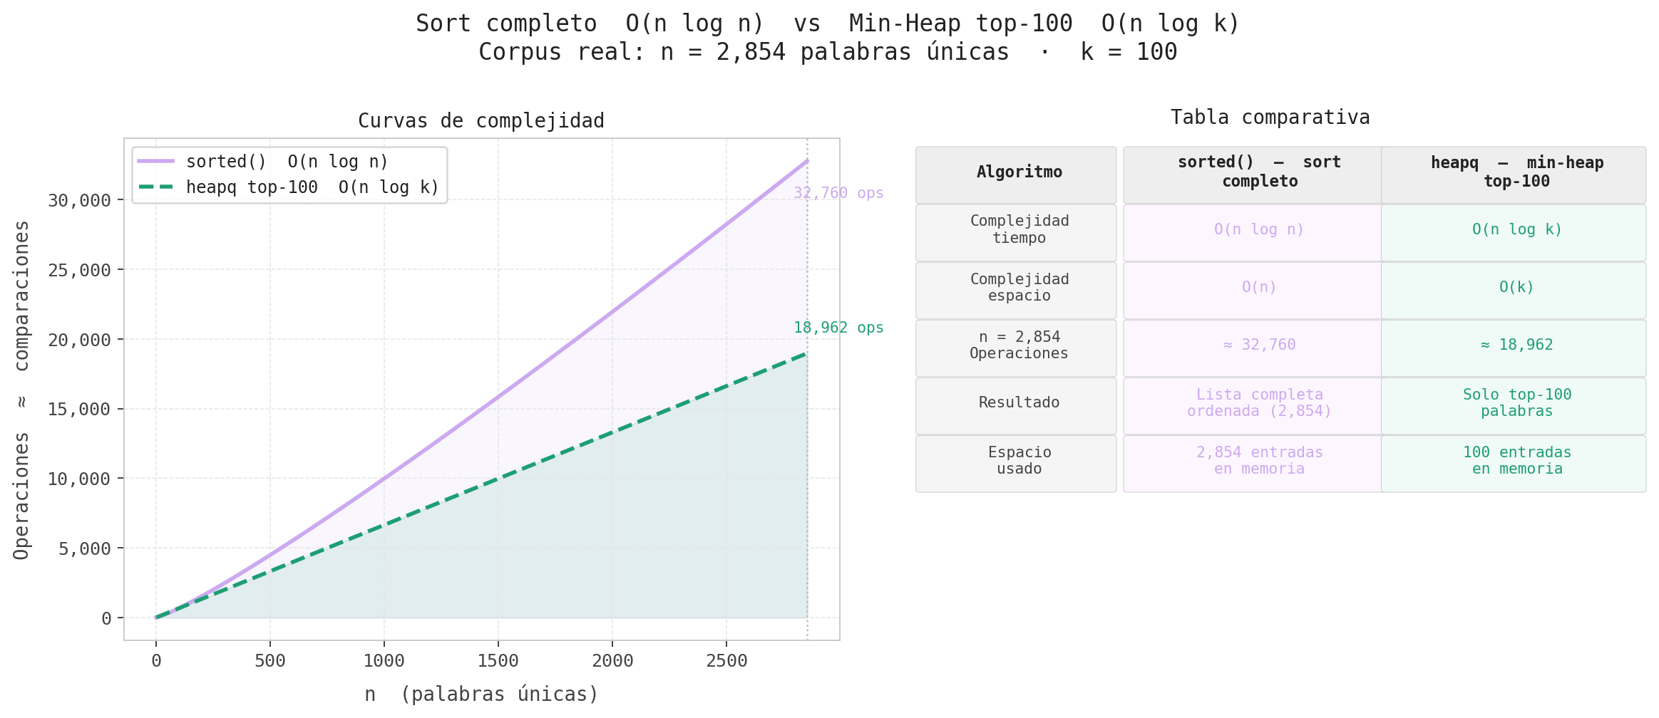
Gráfica 1

Slide 16
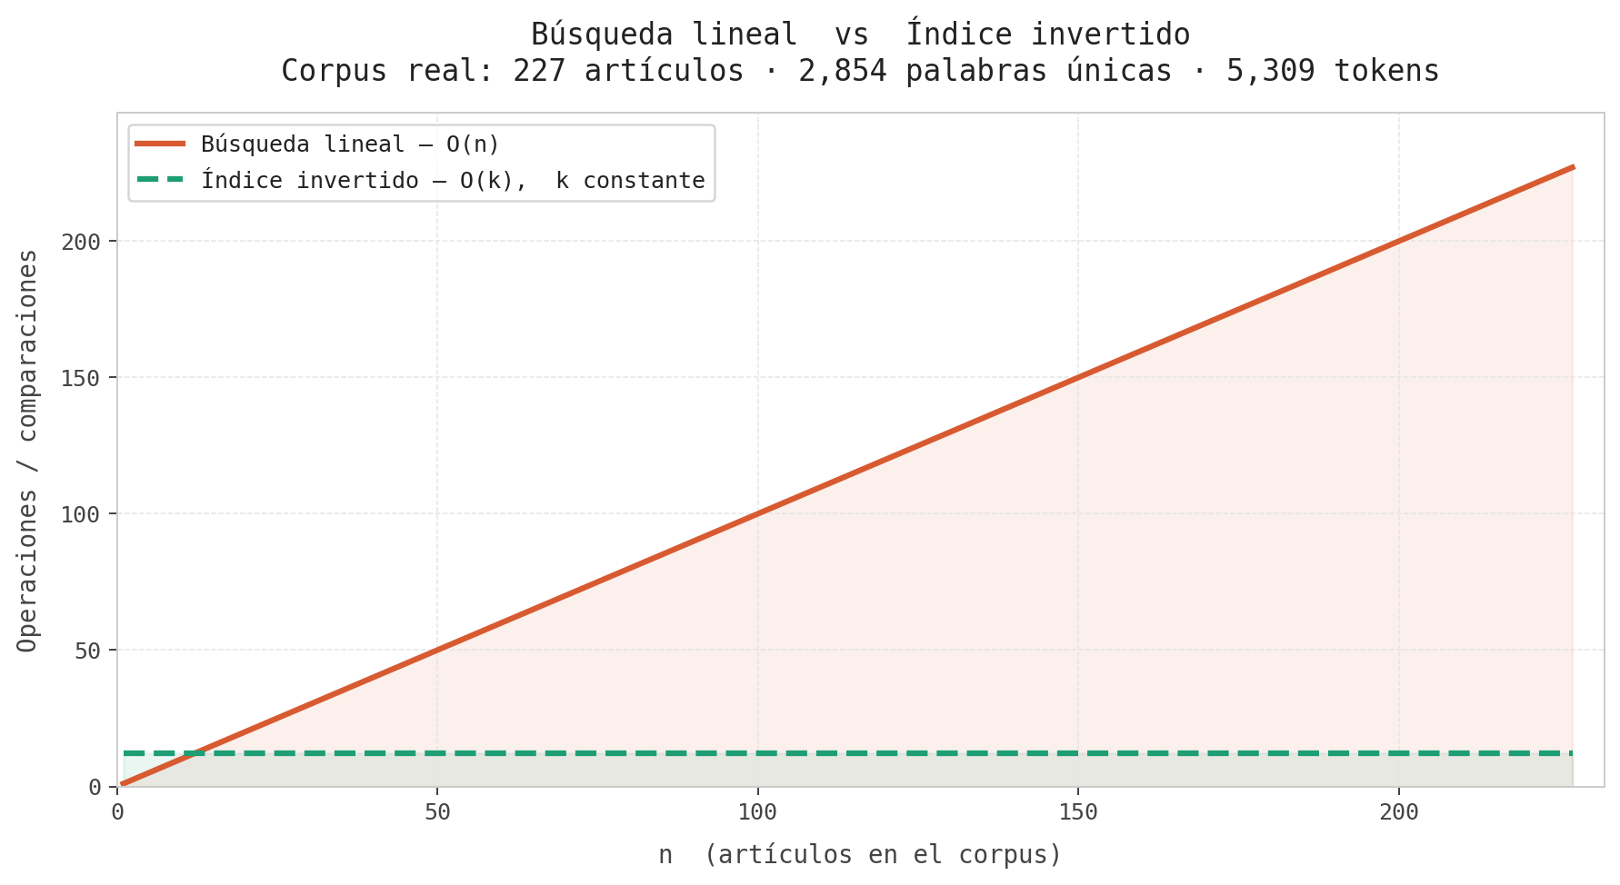
Gráfica 2

Slide 17
Reflexión Ética
04

Slide 18

Reflexión
1. Sesgo de Selección y Falsa Representatividad
Las fuentes utilizadas son limitadas y no representan la totalidad del ecosistema informativo. Afirmar que el algoritmo abarca toda la situación política, cultural y social de México sería una falacia. Esta omisión invisibiliza problemas de otros sectores demográficos, creando una burbuja algorítmica.
2. Sesgo Lingüístico por Normalización
Al normalizar el texto se despoja al lenguaje de su contexto cultural y semántico. Asumir que un "token" normalizado conserva la intención original del autor es un error; por ejemplo, colapsar matemáticamente términos como "pérdida" y "perdida" altera gravemente el mensaje. Además, la aplicación de filtros lingüísticos estandarizados tiende a clasificar modismos locales, jerga popular o términos de lenguas indígenas como "ruido algorítmico", penalizando y excluyendo la diversidad lingüística real del país.

Slide 19
05
Investigación:
Conclusiones y trabajo futuro

Slide 20
Conclusiones
Trabajo a futuro
Se demostró empíricamente la superioridad del Índice Invertido O(1)
Construir un recolector dinámico (Scraper/API) que integre medios regionales e independientes, aplicando ponderación estadística para balancear la representatividad del corpus.
La implementación del Min-Heap (k=100) validó que el filtrado en tiempo real O(n log k) es significativamente más eficiente que el ordenamiento completo O(n log n) para extraer tendencias.
Reemplazar la normalización destructiva por un pipeline de Lematización sensible al contexto, preservando caracteres críticos y modismos locales.
El Árbol Trie demostró ser la estructura óptima para autocompletado, aislando el costo computacional a la longitud del prefijo O(m) y no al tamaño del vocabulario.

Slide 21
Referencias
[1] Manning, C. D., Raghavan, P., y Sch¨utze, H. (2008). Introduction to Information Retrieval. Cambridge University Press.
[2] Cormen, T. H., Leiserson, C. E., Rivest, R. L., y Stein, C. (2009). Introduction to Algorithms (3rd ed.). MIT Press.
[3] Knuth, D. E. (1997). The Art of Computer Programming, Volume 3: Sorting and Searching (2nd ed.). Addison-Wesley.
[4] Bird, S., Klein, E., y Loper, E. (2009). Natural Language Processing with Python. O’Reilly Media.
[5] Newman, M. E. J. (2010). Networks: An Introduction. Oxford University Press

Slide 22
Muchas
GRACIAS

